Slide 1
靜宜人才資料庫 說明會

Slide 2
人才資料庫設立目的
由系所推薦菁英且於當年畢業即欲就業的同學，透過重點培訓、資料彙整、分類，將優秀人才提供企業就業媒合。

Slide 3
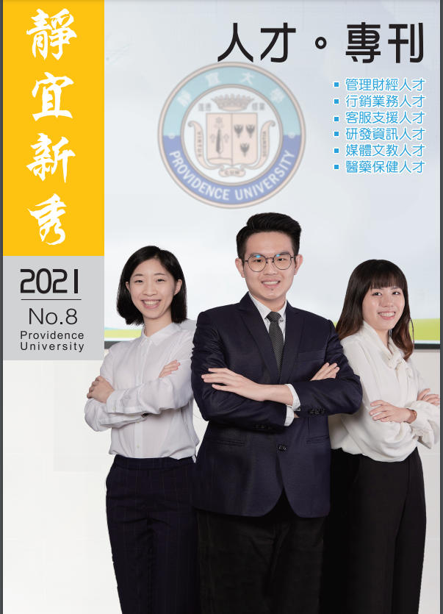
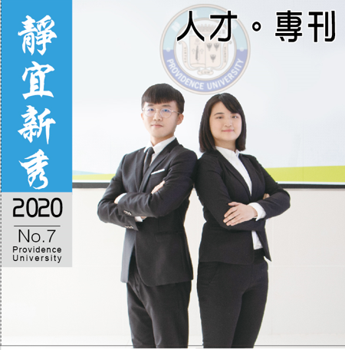
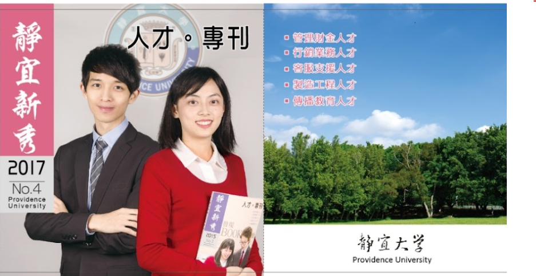
人才資料庫設立源起
自2014年本校設立靜宜千里馬菁英培訓，培訓一年後再挑選畢業即想就業的同學資料彙編靜宜新秀，並主動推薦企業，進行就業媒合，因近年個資法嚴厲，為保護學生個資及能同時將優秀學生推薦給業界，今年試辦人才資料庫的建置，延續靜宜新秀的精神。

Slide 4
資料庫預計作業期程
111/4月：廣納人才，系所推薦與學生報名
111/4-5月：人才增能，活動參與
111/5-6月：個人資料建檔、顧問諮詢與輔導
111/6-9月：就業媒合
111/12月前：保溫與回饋

Slide 5
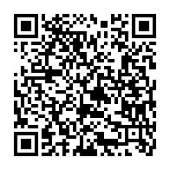
一、111/4/30日前報名，錄取者請加入line群組。
110學年度人才資料庫報名表 QR code

Slide 6
二、即日起~111/6月前參與職發組辦理或推薦的校內外 一場職輔活動，活動場次將隨時更新在職產處職發組網站。
活動屬性 | 活動名稱 | 活動時間
競賽 | 校園履歷自傳競賽 *報名資訊-https://activity.pu.edu.tw/app/activity.php?ID=cHVfc2VtaW5hciZhY3Rpdml0eV9tZW51&Sn=300 | 2/22~5/13
競賽 | 教育部青年發展署【大專校院職涯輔導學生心得競賽 ─職涯夢想誌造所】 *競賽資訊-https://mycareer.yda.gov.tw/VW/News_Data_Present?IDNO=175 | 4/1~7/15
講座 | 人生跌宕的絕境逢生講座 *報名資訊- http://activityold.pu.edu.tw/app/events_management.php?Sn=14148 | 2022/4/28
講座 | 職涯達人講座及就業講座 (已額滿) | 2022/5/5
講座 | 生態職業探索及系列講座-民間保育團體產業介紹-野鳥學會 (已額滿) | 2022/5/6
講座 | 生態職業探索及系列講座-生態營隊產業介紹 (已額滿) | 2022/5/13
工作坊 | 綠照顧跨域實作工作坊-友善動物 *報名資訊-https://activity.pu.edu.tw/app/activity.php?ID=cHVfc2VtaW5hciZhY3Rpdml0eV9tZW51&Sn=361 | 2022/5/19

Slide 7
活動屬性 | 活動名稱 | 活動時間
工作坊 | 綠照顧跨域實作工作坊-香料植物 *報名資訊-https://activity.pu.edu.tw/app/activity.php?ID=cHVfc2VtaW5hciZhY3Rpdml0eV9tZW51&Sn=362 | 2022/5/26(15:00-18:00)
工作坊 | 職涯探索地圖實作(3)職場分析與簡報 (已額滿) | 2022/5/27
工作坊 | 特色履歷+社群變革-元宇宙就業指南(可選擇半天參加) *報名資訊- https://activity.pu.edu.tw/app/activity.php?ID=cHVfc2VtaW5hciZhY3Rpdml0eV9tZW51&Sn=145 | 2022/5/28-5/29
工作坊 | 特色履歷+數位行銷-跨界創新新視野(可選擇半天參加) *報名資訊-https://activity.pu.edu.tw/app/activity.php?ID=cHVfc2VtaW5hciZhY3Rpdml0eV9tZW51&Sn=144 | 2022/5/28-5/29
工作坊(校外) | 成為自己的生涯設計師 *報名資訊-https://www.beclass.com/rid=264899c623143867d76f | 2022/5/5、5/12、5/19、5/26
其他 | 同學可於校內外，自行參與一場有關職涯的活動，唯需先經職發組認可。(請聯繫pfli@pu.edu.tw 或校內分機11902 李顧問) | 111/6月底前均可

Slide 8
三、諮詢顧問時間將採預約制，於2週前提出預約。
四、111/6/20之前須提送特色履歷自傳與佐證資料，將提供 GOOGLE表單或平台供同學填報。
五、就業媒合：以廠商徵才，學校推薦為主，自行求職可由學 校提供推薦函。
六、一年內須接受學校就業現況調查。

Slide 9
推薦職缺--中美和石油股份有限公司 台中市(435)梧棲區草湳里南堤路2段89號 angel@tc.capco.com.tw
總務兼總機人員 (不用加班，薪資約28000，有1個月年終獎金外加三節福利+生日禮金)
學歷：大專以上，商管科系尤佳
經驗：不拘
主要工作內容：
1.接待來賓及訪客，及電話接聽。
2.執行廠台中總務，庶務行政工作。
3.台中廠識別證製作及門禁系統資料建檔。
4.管理台中廠餐廳及行政大樓安全衛生。
其他：熟悉電腦操作 諳簡單英語溝通(最好)

